Slide 1
Hibernate持久化对象状态
姜 涛

Slide 2
持久化对象的状态
Hibernate持久化对象存在三种状态
  瞬时态 transient 不存在持久化标识OID，尚未与Hibernate Session关联对象，被认为处于瞬时态，失去引用将被JVM回收
  无持久化标识OID，未与Session关联
  持久态 persistent 存在持久化标识OID，与当前session有关联，并且相关联的session没有关闭 ,并且事务未提交
  存在持久化标识OID，与Session关联
  脱管态 detached 存在持久化标识OID，但没有与当前session关联，脱管状态改变hibernate不能检测到
  存在持久化标识OID，未与Session关联

Slide 3
持久化对象状态
测试hibernate中java对象的状态
程序代码 | 生命周期 | 状态
tx = session.beginTransaction(); Customer c = new Customer(); | 开始生命周期 | 瞬时状态
session.save(c) | 处于生命周期中 | 转变为持久化状态
Long id=c.getId(); c = null; Customer c2 = (Customer)session.load(Customer.class,id); tx.commit(); | 处于生命周期中 | 处于持久化状态
session.close(); | 处于生命周期中 | 转变为脱管态
c2.getName(); | 处于生命周期中 | 处于脱管态
c2 = null; | 结束生命周期 | 结束生命周期

Slide 4
对象的状态总结
 | Session存在对应的记录 | 数据中存在对应的记录
临时态 | no | no
持久态 | yes | 可能有也可能没有
游离态 | no | 可能有(数据没有删除)也可能没有
此时是没有对应记录的情况
Customer c=new Customer();
session.save(c);//持久对象,但数据库中没有

Slide 5
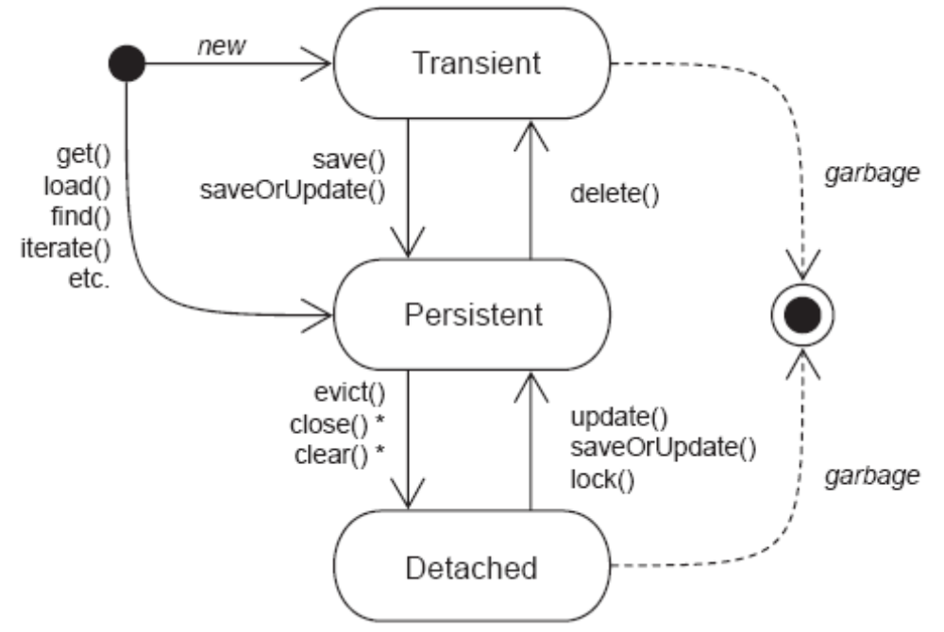
持久化对象状态转换

Slide 6
理解Session缓存（一级缓存）
在 Session 接口的实现中包含一系列的 Java 集合, 这些 Java 集合构成了 Session 缓存. 只要 Session 实例没有结束生命周期, 存放在它缓存中的对象也不会结束生命周期
当session的save()方法持久化一个对象时，该对象被载入缓存，以后即使程序中不再引用该对象，只要缓存不清空，该对象仍然处于生命周期中。当试图get()、 load()对象时，会判断缓存中是否存在该对象，有则返回，此时不查询数据库。没有再查询数据库
Session 能够在某些时间点, 按照缓存中对象的变化来执行相关的 SQL 语句, 来同步更新数据库, 这一过程被称为刷出缓存(flush)
默认情况下 Session 在以下时间点刷出缓存：
  当应用程序调用 Transaction 的 commit（）方法的时, 该方法先刷出缓存(session.flush())，然后在向数据库提交事务(tx.commit())
  当应用程序执行一些查询操作时，如果缓存中持久化对象的属性已经发生了变化，会先刷出缓存，以保证查询结果能够反映持久化对象的最新状态
  调用 Session 的 flush() 方法

Slide 7
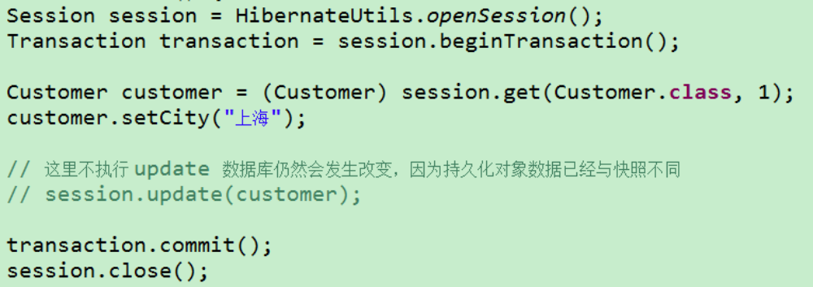
测试Hibernate 快照
当session加载了customer对象后，会为customer对象的值类型的属性复制一份快照。当刷出缓存时，通过比较对象的当前属性和快照，来判断对象的哪些属性发生了变化

Slide 8
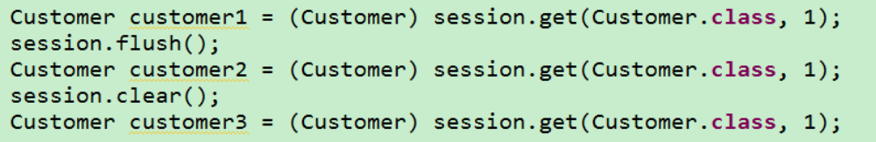
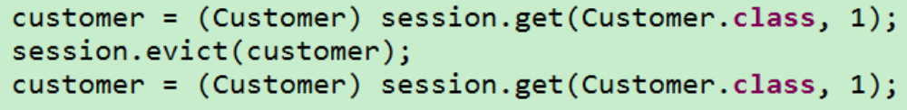
清理session的缓存，测试flush和clear、evict方法的使用
session的flush方法让缓存的数据刷出到数据库
session的clear方法清空缓存数据
session的evict方法清空指定对象一级缓存数据，使对象变为离线

Slide 9
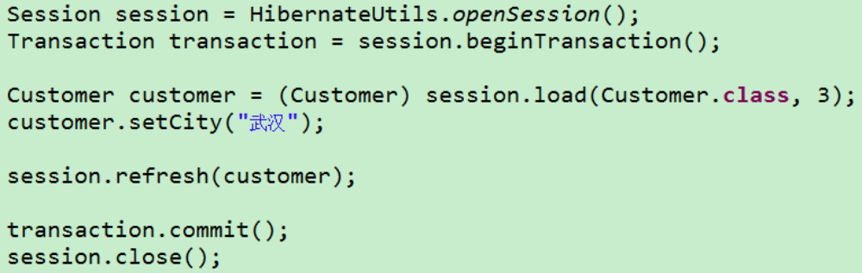
refresh刷新一级缓存
当session.load 加载Customer对象后，修改city为 武汉，调用refresh方法更新一级缓存，此时设置的武汉重新被数据表中记录覆盖

Slide 10
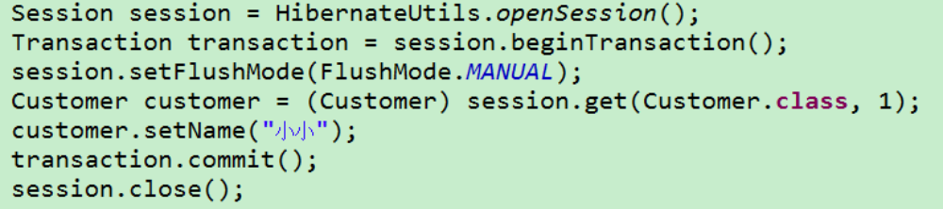
一级缓存的FlushMode
清理session的缓存(设置缓存的flush模式)
session.setFlushMode(FlushMode.AUTO);
清理缓存的模式 | Session的 查询方法 | tx的 commit（） | Session的 flush（）
FlushMode.AUTO(默认) | 刷出 | 刷出 | 刷出
FlushMode.COMMIT | 不刷出 | 刷出 | 刷出
FlushMode.ALWAYS | 刷出 | 刷出 | 刷出
FLushMode.MANUAL | 不刷出 | 不刷出 | 刷出
更新会执行到数据库吗？

Slide 11
操纵持久化对象的方法
操纵持久化对象-save()
Session 的 save() 方法使一个瞬时对象转变为持久化对象
Session 的 save() 方法完成以下操作:
  把 瞬时对象加入到 Session 缓存中, 使它进入持久化状态
  选用映射文件指定的标识符生成器, 为持久化对象分配唯一的 OID. 在 使用代理主键的情况下, setId() 方法为 瞬时对象设置 OID 是无效的.
  计划执行一条 insert 语句,把Customer对象当前的属性值组装到insert语句中
Hibernate 通过持久化对象的 OID 来维持它和数据库相关记录的对应关系. 当 Customer 对象处于持久化状态时, 不允许程序随意修改它的 ID

Slide 12
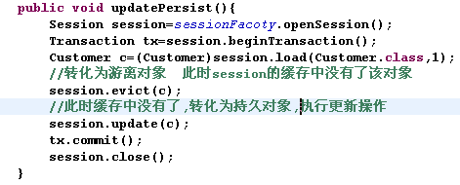
操纵持久化对象的方法
操纵持久化对象-update()
Session 的 update() 方法使一个脱管对象转变为持久化对象, 并且计划执行一条 update 语句.

Slide 13
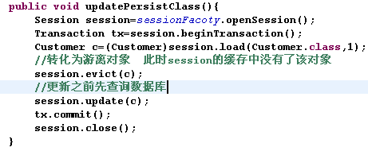
操纵持久化对象的方法
操纵持久化对象-update()
若希望 Session 仅当修改了Customer对象的属性时, 才执行 update() 语句, 可以把映射文件中 <class> 元素的 select-before-update(更新之前先查询) 设为 true. 该属性的默认值为 false

Slide 14
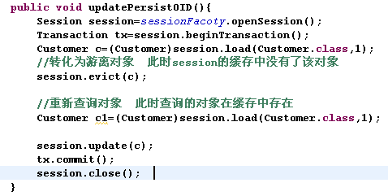
操纵持久化对象的方法
操纵持久化对象-update()
当 update() 方法关联一个脱管对象时, 如果在 Session 的缓存中已经存在相同 OID 的持久化对象, 会抛出异常
原因是:两个不同的对象拥有相同的OID

Slide 15
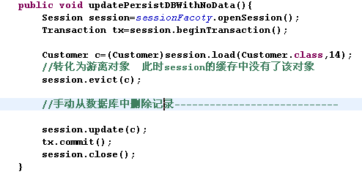
操纵持久化对象的方法
操纵持久化对象-update()
当 update() 方法关联一个脱管对象时, 如果在数据库中不存在相应的记录, 也会抛出异常.

Slide 16
操纵持久化对象的方法
操纵持久化对象-saveOrUpdate()
saveOrUpdate:
  该方法同时包含save和update方法，如果参数是瞬时对象就用save方
  法，如果是脱管对象就用update方法，如果是持久化对象就直接返回。
判定对象为临时对象的标准
  Java 对象的 OID 为 null
  映射文件中为 <id> 设置了 unsaved-value 属性, 并且 Java 对象的 OID 取值与这个 unsaved-value 属性值匹配

Slide 17
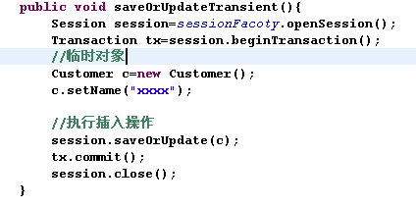
操纵持久化对象的方法
操纵持久化对象-saveOrUpdate()
如果参数是瞬时对象就用save方法

Slide 18
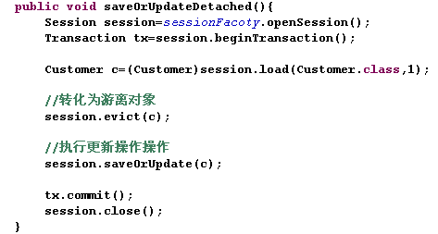
操纵持久化对象的方法
操纵持久化对象-saveOrUpdate()
如果是脱管对象就用update方法

Slide 19
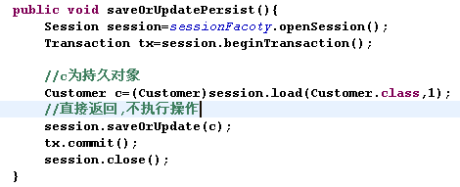
操纵持久化对象的方法
操纵持久化对象-saveOrUpdate()
如果是持久化对象就直接返回

Slide 20
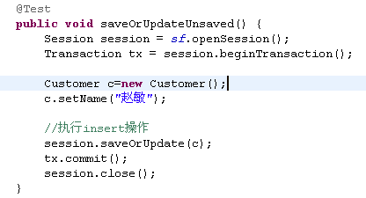

操纵持久化对象的方法
操纵持久化对象-saveOrupdate()
判定对象为临时对象的标准
  Java 对象的 OID 为 null
  映射文件中为 <id> 设置了 unsaved-value 属性, 并且 Java 对象的 OID 取值与这个 unsaved-value 属性值匹配,执行插入操作
根据以上判断临时对象的标准id=null是临时对象。但可以定义属性为int id
* 此时id默认值是0而不是null。如果将id设置为1，而此时应该在<id>中设置unsaved-value的值除了1之外的值。2个值不相等，此时应该执行更新id为1操作
* 但实际我们要执行的插入操作。这时,可以在id中设置unsaved-value=1 ，与在javabean中定义的int id=1对应,2个值相等则执行插入。其中：unsaved-value=0(默认值)

Slide 21
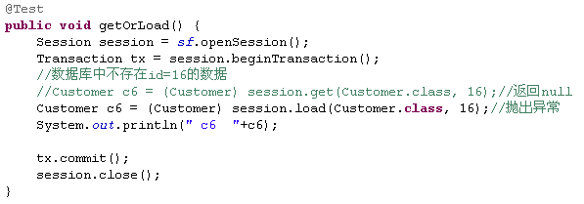
操纵持久化对象的方法
操纵持久化对象-get() load()
都可以根据给定的 OID 从数据库中加载一个持久化对象
区别:
  当数据库中不存在与 OID 对应的记录时, load() 方法抛出 ObjectNotFoundException 异常, 而 get() 方法返回 null
  两者采用不同的延迟检索策略

Slide 22
操纵持久化对象的方法
操纵持久化对象-delete
Session 的 delete() 方法既可以删除一个脱管对象, 也
可以删除一个持久化对象
  如果参数是持久化对象，就执行一个delete语句，若为脱管对象，先使游离对象被session关联
  计划执行一条 delete 语句
  把对象从 Session 缓存中删除, 该对象进入脱管状态.刷新缓存后，该对象将被从数据库中删除

